Slide 1
ВЫЯВЛЕНИЕ КОГНИТИВНОГО РАЗРЫВА В ОТЗЫВАХ:
от классификации к анализу противоречий

Slide 2
Разработать ml-модель для прогнозирования рейтинга и выявления когнитивного разрыва между текстом отзыва и оценкой
ЦЕЛЬ
01
02
Сбор и предобработка данных
Векторизация текста
03
04
Построение и сравнение моделей
Анализ когнитивного разрыва

Slide 3
СБОР ДАННЫХ: РЕЗУЛЬТАТ В ЦИФРАХ
0
18
61к+
1+ млн
товаров без рейтинга
признаков
отзывов
слов
эквивалент 4 романов «Война и мир». Объем, который ml-модель проанализирует за несколько секунд
каждый товар имеет по крайней мере 1 отзыв
полный объем данных на момент парсинга
подвергнутых тематическим группировкам

Slide 4
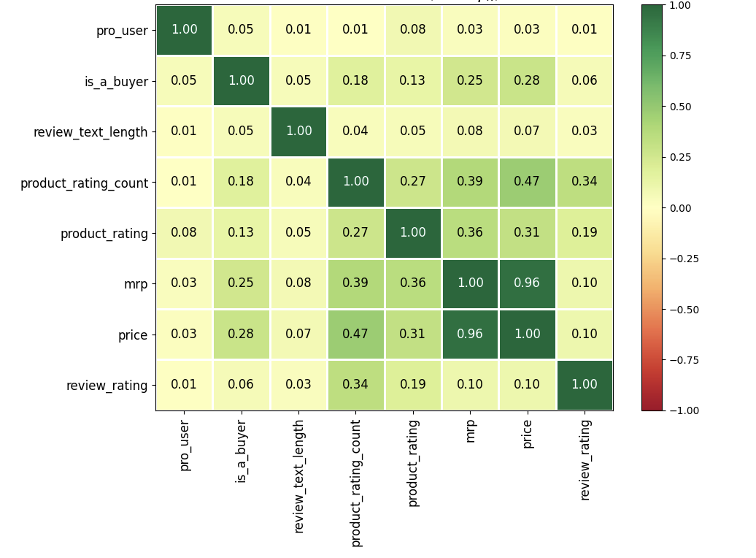
КОРЕЛЯЦИОННЫЙ АНАЛИЗ
Анализ выявил незначительную корреляцию цены и рейтинга - цена не влияет на рейтинг
Сильная связь между рейтингом товара и текстом отзыва. Длина текста отзыва не влияет на оценку.
Для покупателя главным источником являются отзывы других покупателей

Slide 5
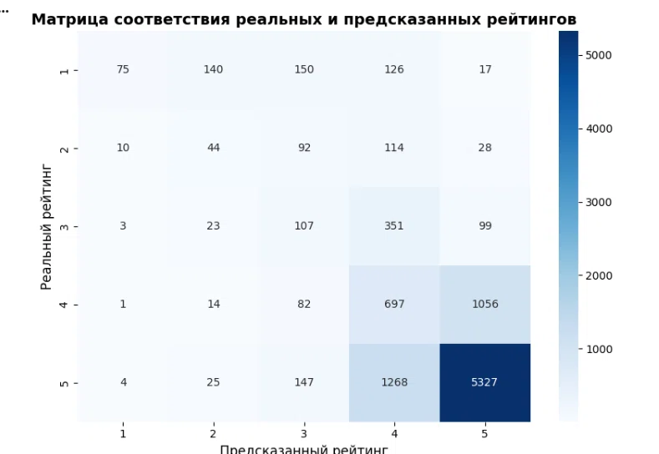
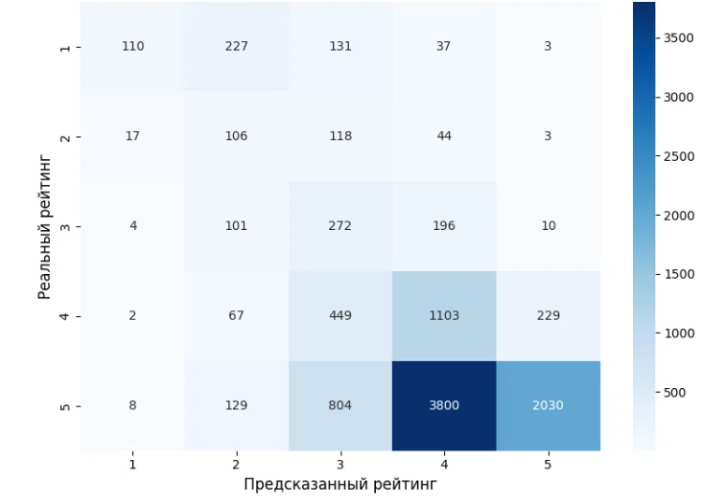
Ь
РАСПРЕДЕЛЕНИЕ РЕЙТИНГОВ
86% отзывов из датасета — положительные
Тестирование балансировки классов ухудшила качества на доминирующем классе в тестовой выборке
В рамках исследовательской задачи было принято решение сохранить исходное распределение
Без балансировки
С балансировкой*
*наименьшее ухудшение из балансировки

Slide 6
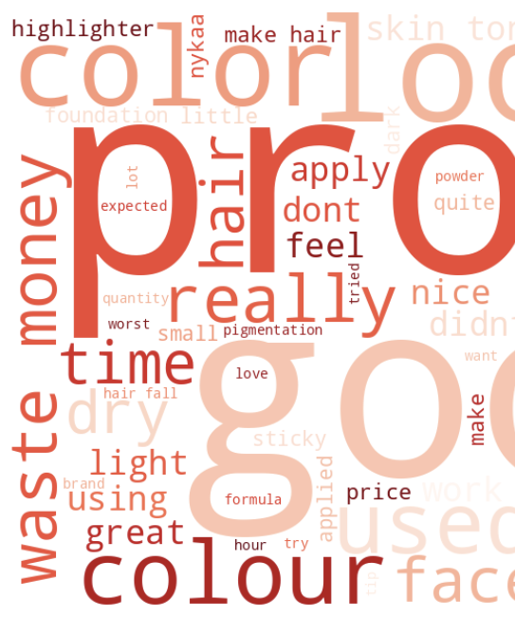
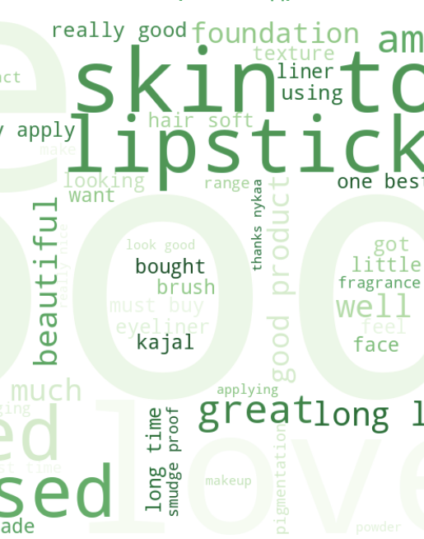
Ь
ПРЕДОБРАБОТКА ТЕКСТА
ДО
Works as it claims. Could see the difference from the first day. Use it with Olay cleanser for best results
clean &
tokenize
ПОСЛЕ
work claim could see difference first day use olay cleanser best result
лемматизации & векторизации (TF-IDF)
visualize

Slide 7
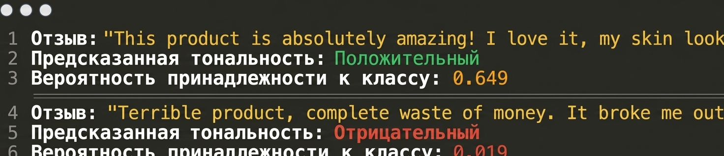
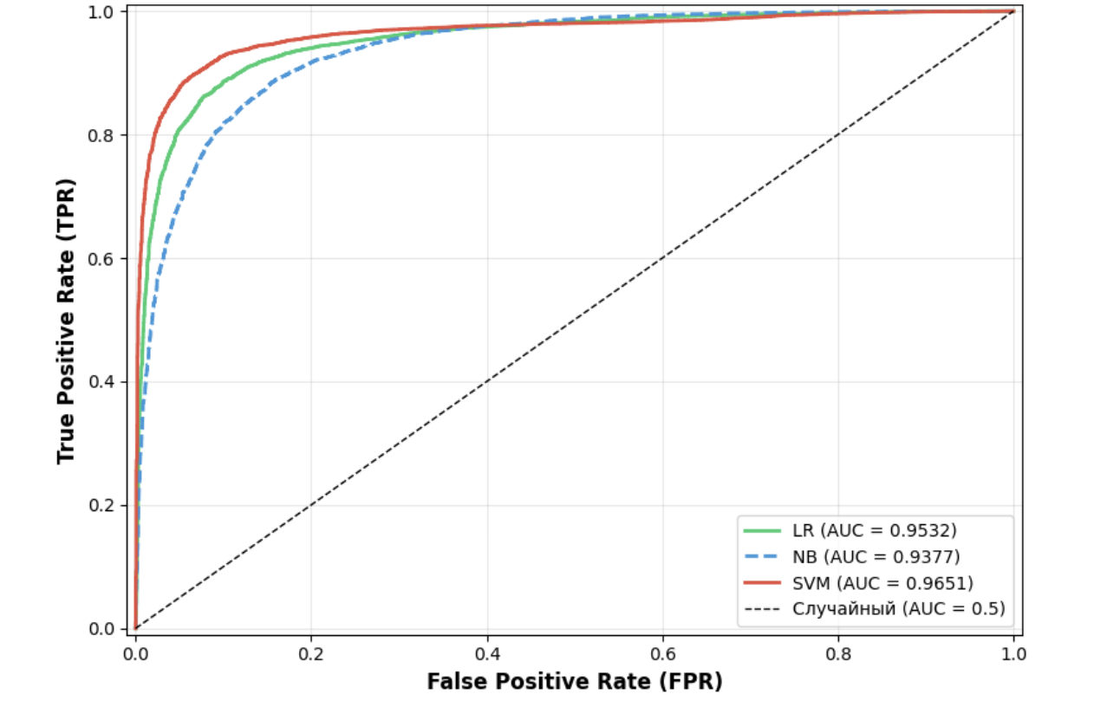
CРАВНЕНИЕ МОДЕЛЕЙ В КЛАССИФИКАЦИИ ТОНАЛЬНОСТЕЙ & ДЕМОНСТРАЦИЯ РЕЗУЛЬТАТОВ
*пример вывода результатов
Для выявления наиболее эффективной модели были рассмотрены методы LR NB SVM
Обученная модель получает отзыв на вход и выдает соответствующий ему класс настроения, так и вероятность, с которой отзыв отнесен к этому классу
Сравнительный анализ ROC-кривых показал, что наилучший результат классификации тональностей имеет модель SVM
Тональность → входной признак
для анализа разрыва

Slide 8
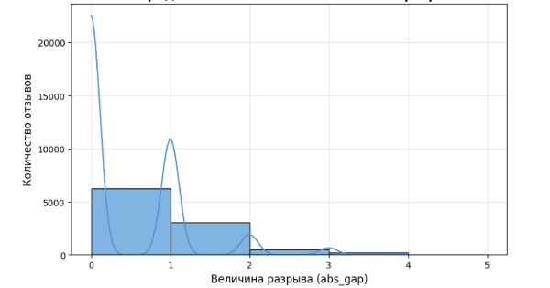
АНАЛИЗ КОГНИТИВНОГО РАЗРЫВА
Модель выявила отзывы, где текст противоречит оценке. Это не ошибка модели, а признак когнитивного разрыва
>30%
разрыв
ПРИМЕРЫ РАЗРЫВА
Don't buy, worst product...»
Реальный рейтинг: 4
Предсказанный: 1
Made me sad, bad skin"
Реальный рейтинг: 5
Предсказанный: 1

Slide 9
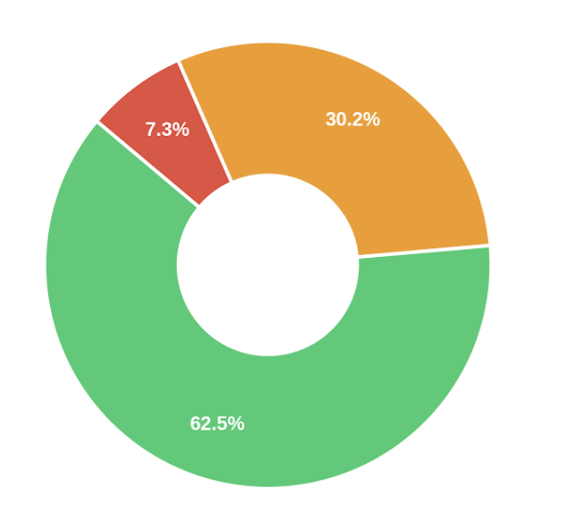
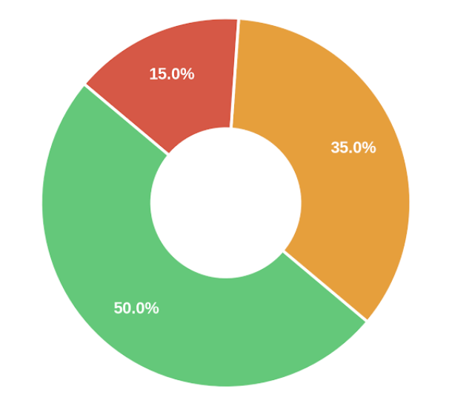
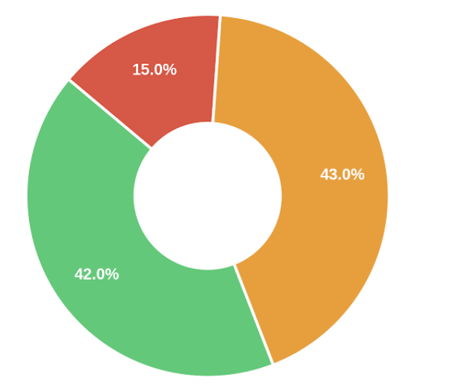
АНАЛИЗ СООТВЕТСТВИЯ
каждый 3-й отзыв содержит разрыв подтверждая потребительский феномен
«but» и т.п. вдовое увеличивает риск разрыва
чем длиннее отзыв, тем выше шанс колебаний

Slide 10
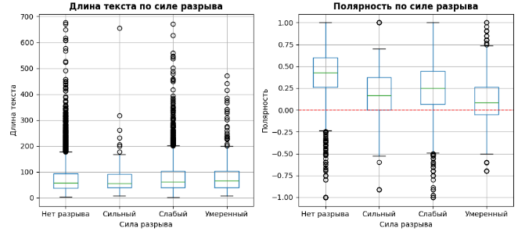
ПРОВЕДЕННЫЙ АНАЛИЗ & РЕЗУЛЬТАТ
Ручная проверка валидировала
алгоритм детекции
Модель количественно оценивает вклад каждого признака в разрыв: противоречия, длина, полярность
*комплексный анализ лингвистических признаков
MAE = 0.550; выявлено 37.5% отзывов с разрывом; определены ключевые факторы

Slide 11
ЗАКЛЮЧЕНИЕ
Разработан алгоритм классификации
когнитивного разрыва по силе и направлению (противоречия, длина текста, полярность)
Обучили модель для прогнозирования рейтинга
Обучили модель классификации тональности
(SVM, AUC = 0.965)
РЕЗУЛЬТАТ МЕТРИК МОДЕЛИ:
MAE = 0.550 RMSE = 0.800 R² = 0.439

